Slide 1
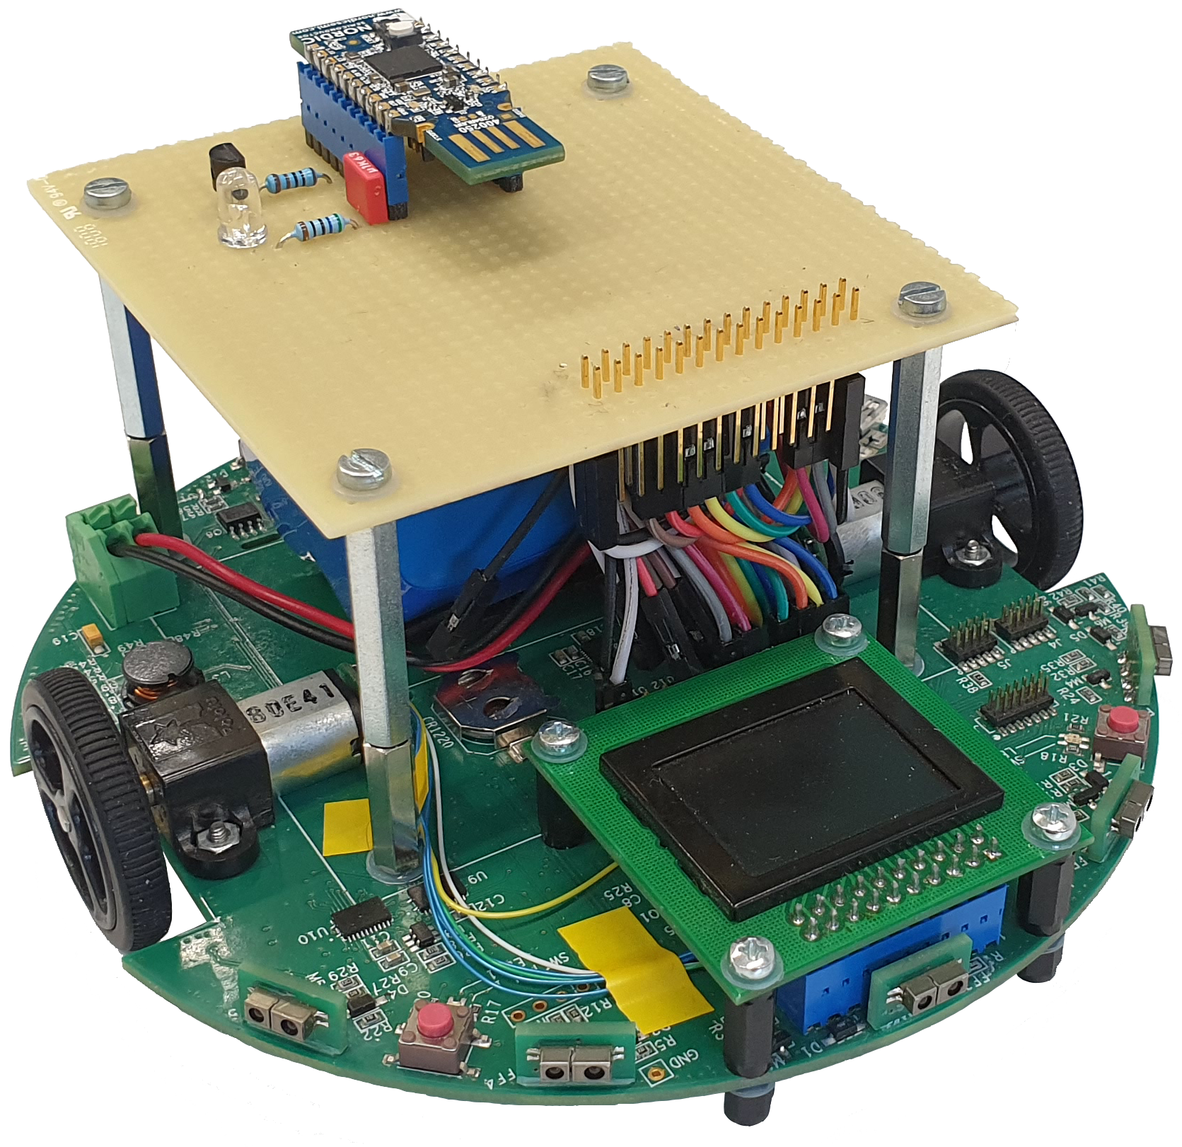
Wireless extension
Bachelorarbeit
Severin Kundert & Ramon Loher
Rapperswil, 08. August 2019

Slide 2
Inhaltsverzeichnis
Einleitung
Vorgehen
Aufbau
Resümee und Vorführung

Slide 3
Einleitung
Rahmenbedingung
sdfsfd
Voraussetzungen

Slide 4
Vorgehen
Methodik, Zeitplanung, usw. ,

Slide 5
Aufbau
Jedem das seine

Slide 6
Resümee und Vorführung
Fazit, Resultat
Vorführung des Roboters und der dazugehörenden Programme

